Slide 1

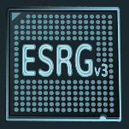



Gerador de Espectrogramas acelerado em FPGA para aplicações baseadas em CNN
Diogo Miguel Cunha Fernandes, PG47150
Orientação:
Professor Doutor Rui Machado
Projeto de Dissertação em Eletrónica Industrial e Computadores
Universidade do Minho 2022/2023

Slide 2
01
Problema e Enquadramento
Requisitos
Índice
Relevância
Técnico-Científica
Motivação
Passos para a Solução

Slide 3


Problema e Enquadramento
Espectrograma:
Representação da magnitude de um sinal:
No domínio dos tempos;
Num espetro de frequências;
Através de uma gradação de cores.
Variações de um sinal na frequência por um período de tempo.
Algoritmos de CNN:
Podem ser aplicados a espectrogramas de sinais;
Detetar determinadas variações nos sinais.
Figura 1 – Espectrogramas de sismos em 3 locais diferentes. [1]
3

Slide 4
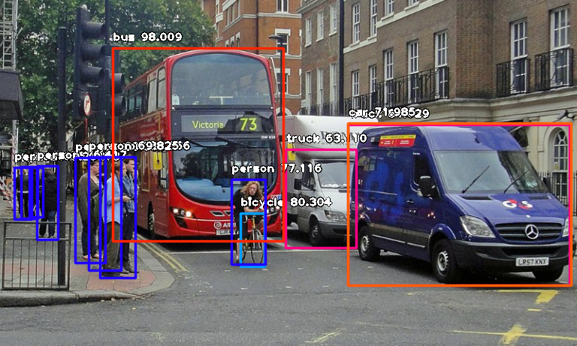
Problema e Enquadramento
Inteligência artificial e Machine Learning:
Resolução de problemas complexos automaticamente;
Aplicações:
Identificação de objetos;
Veículos autónomos;
Convolutional Neural Networks (CNN):
Rede neuronal artificial;
Mais adequada para imagem e vídeo.
Figura 2 – Identificação de objetos por rede CNN. [2]
4

Slide 5
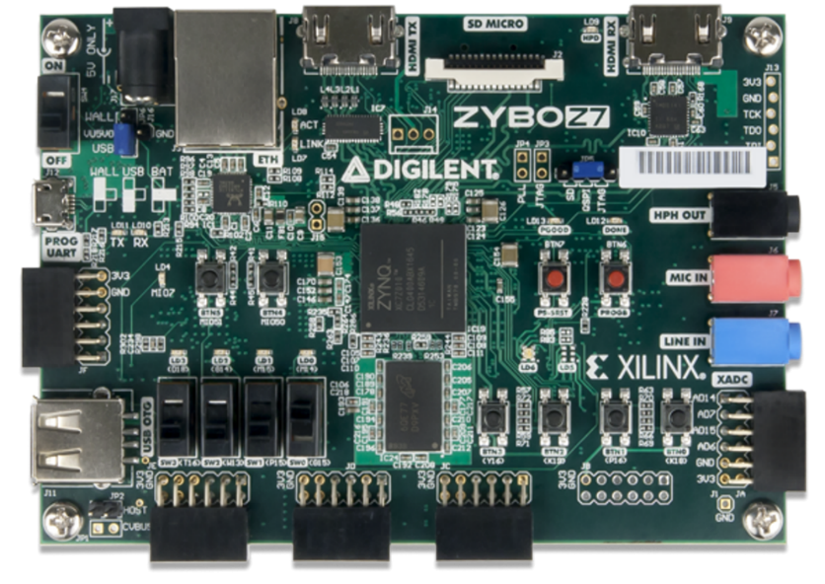
Problema e Enquadramento
Objetivo:
Desenhar, implementar e testar um sistema acelerado em FPGA capaz de:
Amostrar um sinal;
Gerar o respetivo espectrograma;
Enviá-lo para outro sistema para ser analisado por uma CNN.
Figura 3 – Zybo Z7 Soc com FPGA integrada. [3]
5

Slide 6
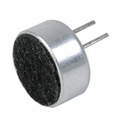
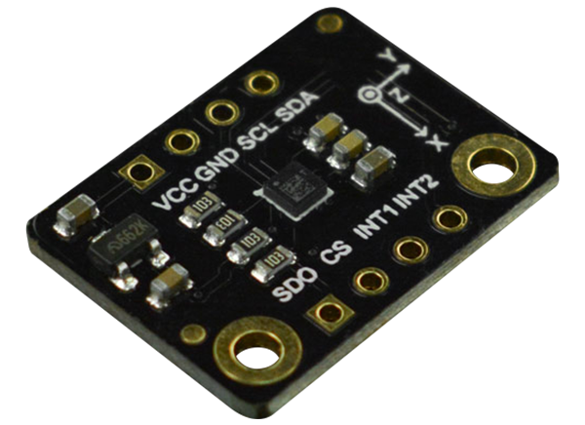
Requisitos
Amostragem de dois sinais (microfone e acelerómetro):
Frequência mínima de amostragem de 40 kHz;
Aplicação de filtros a um sinal digital;
Transmissão do espectrograma a uma frequência mais elevada do que a sua produção.
Figura 4 – Microfone ECM. [4]
Figura 5 – Acelerómetro. [5]
6

Slide 7
Relevância Técnico-Científica
Espectrogramas são importantes:
Extraídos de qualquer sinal analógico;
Passíveis de serem classificados por uma rede CNN.
Podem ser usados no contexto de muitas aplicações:
Indústria automóvel;
Manutenção preditiva;
Reconhecimento de fala;
Sismologia, etc.
7

Slide 8
Motivação
Evolução constante da indústria e da tecnologia;
Crescimento do número de sensores, por exemplo, nos carros:
Necessidade de soluções que processam todos os dados;
Solução adaptável, passível de ser aplicada a qualquer sensor analógico;
Sistema computacionalmente exigente:
Moroso quando aplicado num microcontrolador;
Algoritmos de CNN também podem ser lentos.
8

Slide 9
Passos para a solução
Análise:
Definição do problema, requisitos e estudo do estado da arte;
Design, Implementação e Testes:
Escolha dos sensores;
Teste dos sensores usando microcontrolador;
Design e fabricação de PCB;
Diagrama de blocos do sistema;
Blocos de amostragem e filtragem;
Aplicação bare-metal para envio do espectrograma;
Integração de todo o sistema, usando uma FPGA.
Desenvolvimento de solução em Software.
Comparação dos resultados Software vs Hardware.
9

Slide 10
OBRIGADO!
QUESTÕES?

Slide 11
Referências bibliográficas
PNSN, “What is a Spectrogram?”, acedido em novembro de 2022. Disponível: https://pnsn.org/spectrograms/what-is-a-spectrogram.
M. Olafenwa, “Object Detection with 10 lines of code”, 2018, acedido em novembro de 2022. Disponível: Object Detection with 10 lines of code.
Digilent, “Zybo Z7,” acedido em novembro 2022. [Online]. Disponível em: https://digilent.com/reference/programmable-logic/zybo-z7/start
Digikey, “Electret Condenser (ECM) vs MEMS Microphone” 2017, acedido em novembro de 2022. Disponível: Electret Condenser (ECM) vs MEMS Microphone - Support / FAQs - Engineering and Component Solution Forum - TechForum │ Digi-Key (digikey.com)
DFRobot, “Triple Axis Accelerometer Sensor”, acedido em novembro de 2022. Disponível: Fermion LIS2DW12 Triple Axis Accelerometer Sensor - DFRobot | Mouser
11

